Slide 1
CHÀO MỪNG CÁC EM ĐẾN VỚI TIẾT HỌC
Môn: Luyện từ và câu

Slide 2



Khởi động

Slide 3








NHỔ CÀ RỐT

Slide 4
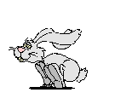




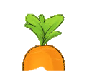
Tìm tính từ trong câu sau:
“ Bạn Lan là học sinh chăm ngoan và học giỏi.”
A: chăm ngoan, giỏi
C: và
B: Bạn Lan
D: học sinh
A B C D

Slide 5
Tìm đại từ trong câu sau:
“Ngày đó, tôi và nó thường ra bãi sông bắt dế.”
A : tôi, ra
B : tôi, nó
C : nó, ra
D : ra, bắt
A B C D

Slide 6

Có bao nhiêu danh từ trong câu:
“Hoa hồng và hoa lan nở rộ thơm ngát trong vườn.”
C : 3
A : 1
B : 2
D : 4
A B C D

Slide 7
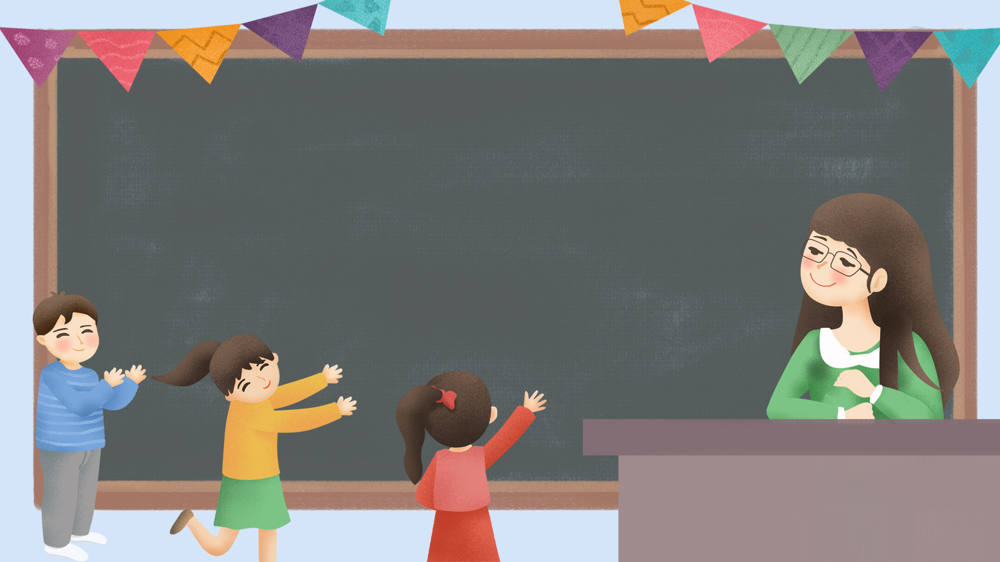
Luyện từ và câu
Tiết 28. Ôn tập về từ loại
Trang 142

Slide 8


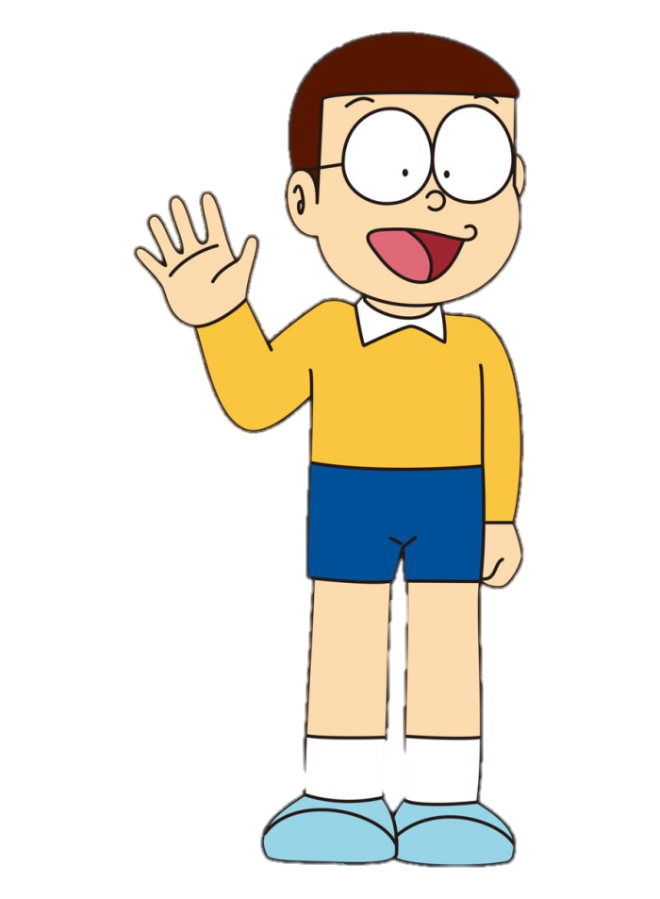
Động từ là những từ chỉ hoạt động, trạng thái của sự vật.
Thế nào là động từ?

Slide 9
Động từ là những từ chỉ hoạt động, trạng thái của sự vật.
Động từ
Chỉ hoạt động là những động từ dùng để tái hiện gọi tên các hoạt động của con người, sự vật, hiện tượng.
Ví dụ: Chạy, nhảy, hát, mua,...
Chỉ trạng thái là những động từ dùng để tái hiện gọi tên các trạng thái cảm xúc, suy nghĩ, tồn tại của con người, sự vật, hiện tượng.
Ví dụ: vui, buồn, bị thương,...

Slide 10

Tính từ là những từ miêu tả đặc điểm hoặc tính chất của sự vật, hoạt động, trạng thái....
Thế nào là tính từ?

Slide 11
Tính từ là những từ miêu tả đặc điểm hoặc tính chất của sự vật, hoạt động, trạng thái....
Tính từ
Chỉ đặc điểm chỉ những đặc điểm bên ngoài mà ta có thể cảm nhận bằng các giác quan.
Ví dụ: xanh, đỏ, cao, to, nặng, nhẹ,....
Chỉ tính chất chỉ những đặc điểm bên trong của sự vật, hiện tượng.
Ví dụ: Tốt, xấu, chăm chỉ, thông minh,...

Slide 12


Quan hệ từ là từ nối các từ ngữ hoặc các câu với nhau, nhằm thể hiện mối quan hệ giữa các từ ngữ hoặc các câu ấy.
Thế nào là quan hệ từ?

Slide 13
Quan hệ từ
Một quan hệ từ
Cặp quan hệ từ
và, với, hay, hoặc,
nhưng, mà, thì, của,
ở, tại, bằng, như,
để, về…
Vì…nên…; do…nên…; nhờ…mà…
Nếu…thì…; hễ…thì…
Tuy…nhưng…, mặc dù…nhưng…
Không những…mà…
Tác dụng:
Nối những từ ngữ hoặc các câu, nhằm thể hiện
mối quan hệ về nghĩa giữa những từ ngữ hoặc
những câu ấy với nhau.

Slide 14
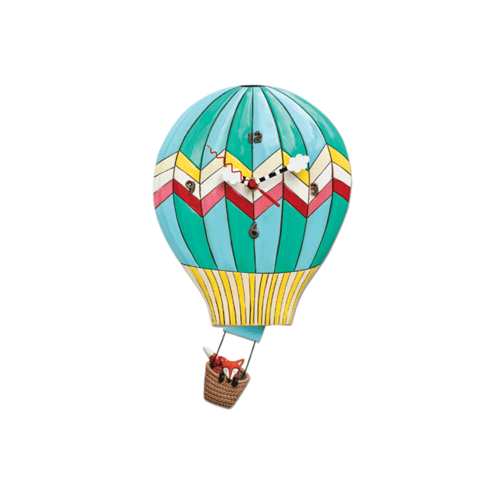
Luyện tập

Slide 15

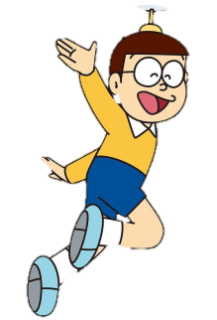

Bài 1: Xếp các từ in khác màu trong đoạn văn sau vào bảng phân loại:
Không thấy Nguyên trả lời, tôi nhìn sang. Hai tay Nguyên vịn vào song cửa sổ, mắt nhìn xa vời vợi. Qua ánh đèn ngoài đường hắt vào, tôi thấy ở khoé mắt nó hai giọt lệ lớn sắp sửa lăn xuống má. Tự nhiên nước mắt tôi trào ra. Cũng giờ này năm ngoái, tôi đón giao thừa với ba ở bệnh viện. Năm nay ba bỏ con một mình, ba ơi!
Theo Thuỳ Linh
Động từ | Tính từ | Quan hệ từ
M: trả lời | vời vợi | qua

Slide 16
Không thấy Nguyên trả lời, tôi nhìn sang. Hai tay Nguyên vịn vào song cửa sổ, mắt nhìn xa vời vợi. Qua ánh đèn ngoài đường hắt vào, tôi thấy ở khoé mắt nó hai giọt lệ lớn sắp sửa lăn xuống má. Tự nhiên nước mắt tôi trào ra. Cũng giờ này năm ngoái, tôi đón giao thừa với ba ở bệnh viện. Năm nay ba bỏ con một mình, ba ơi!
Theo Thuỳ Linh
Động từ | Tính từ | Quan hệ từ
M: trả lời | vời vợi, | qua
nhìn, vịn, hắt, thấy, lăn, trào, đón, bỏ
xa, lớn
ở, với

Slide 17
Bài 2: Dựa vào ý khổ thơ 2 trong bài thơ “Hạt gạo làng ta” của Trần Đăng Khoa, viết một đoạn văn ngắn tả người mẹ cấy lúa giữa trưa tháng sáu nóng bức. Chỉ ra một động từ, một tính từ, một quan hệ từ em đã dùng trong đoạn văn ấy.

Slide 18
Khổ thơ nói lên điều gì?
Hạt gạo làng ta
Có bão tháng bảy
Có mưa tháng ba
Giọt mồ hôi sa
Những trưa tháng sáu
Nước như ai nấu
Chết cả cá cờ
Cua ngoi lên bờ
Mẹ em xuống cấy…
Khổ thơ nói lên:
Sự vất vả, khó nhọc, không quản nắng mưa trên đồng ruộng của người mẹ để làm ra những hạt gạo thơm ngon.

Slide 19
  Mở đoạn: Giới thiệu đối tượng định tả. ( Người mẹ cấy lúa giữa trưa tháng 6 oi bức.)
Hạt gạo làng ta
Có bão tháng bảy
Có mưa tháng ba
Giọt mồ hôi sa
Những trưa tháng sáu
Nước như ai nấu
Chết cả cá cờ
Cua ngoi lên bờ
Mẹ em xuống cấy…
  Thân đoạn: Tả chi tiết đối tượng được tả. ( Dựa vào nội dung đoạn thơ tả ngoại hình, động tác, kết hợp tả cảnh nắng nóng giữa trưa tháng 6.)
  Kết đoạn: Nêu cảm nghĩ về đối tượng được tả.

Slide 20
VIẾT BÀI
Hạt gạo làng ta
Có bão tháng bảy
Có mưa tháng ba
Giọt mồ hôi sa
Những trưa tháng sáu
Nước như ai nấu
Chết cả cá cờ
Cua ngoi lên bờ
Mẹ em xuống cấy…

Slide 21
Em rất tự hào và thương mẹ vô cùng. Mẹ thật vất vả, không quản ngại nắng mưa, tần tảo để làm ra những hạt gạo thơm ngon. Mặc dù cái nắng tháng sáu chói chang, nước dưới ruộng nóng như ai nấu, làm chết cả cá cờ và lũ cua ở trong hang cũng phải bò lên bờ tìm chỗ ẩn náu. Tuy trời nắng như đổ lửa nhưng mẹ em vẫn lội ruộng cấy lúa. Khuôn mặt mẹ đỏ bừng. Những giọt mồ hôi mặn chát lăn dài trên má và ướt đẫm chiếc áo nâu đã bạc màu của mẹ. Em yêu mẹ rất nhiều.

Slide 22
Trưa tháng sáu nắng như đổ lửa. Nước ở các thửa ruộng nóng như có ai nấu, làm chết cả lũ cá cờ, cua phải ngoi lên bờ để tránh cái nắng thiêu đốt. Thế mà, giữa trời nắng chang chang, mẹ em vẫn lội xuống ruộng cấy lúa. Mẹ đội chiếc nón lá, gương mặt mẹ đỏ bừng. Lưng phơi giữa nắng, mồ hôi mẹ ướt đẫm chiếc áo màu nâu đã bạc sờn mưa nắng… Mỗi hạt gạo làm ra chứa bao giột mồ hôi, bao nỗi vất vả của mẹ. Em yêu quý mẹ rất nhiều.
Động từ | Tính từ | Quan hệ từ
Đổ, ngoi, lội, cấy | Nóng, chang chang, đỏ bừng | Ở, thế mà

Slide 23

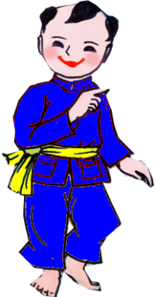
Trò chơi
Nhìn hình đoán chữ
Luật chơi:
Dựa vào hình ảnh các em hãy nói một câu
thành ngữ, tục ngữ liên quan đến hình ảnh đó.
Chỉ ra các động từ, tính từ hoặc quan hệ từ nếu có

Slide 24
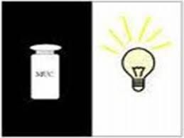
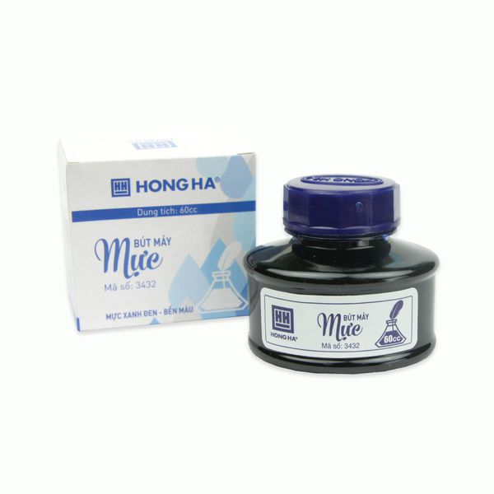
Gần mực thì đen, gần đèn thì sáng.

Slide 25
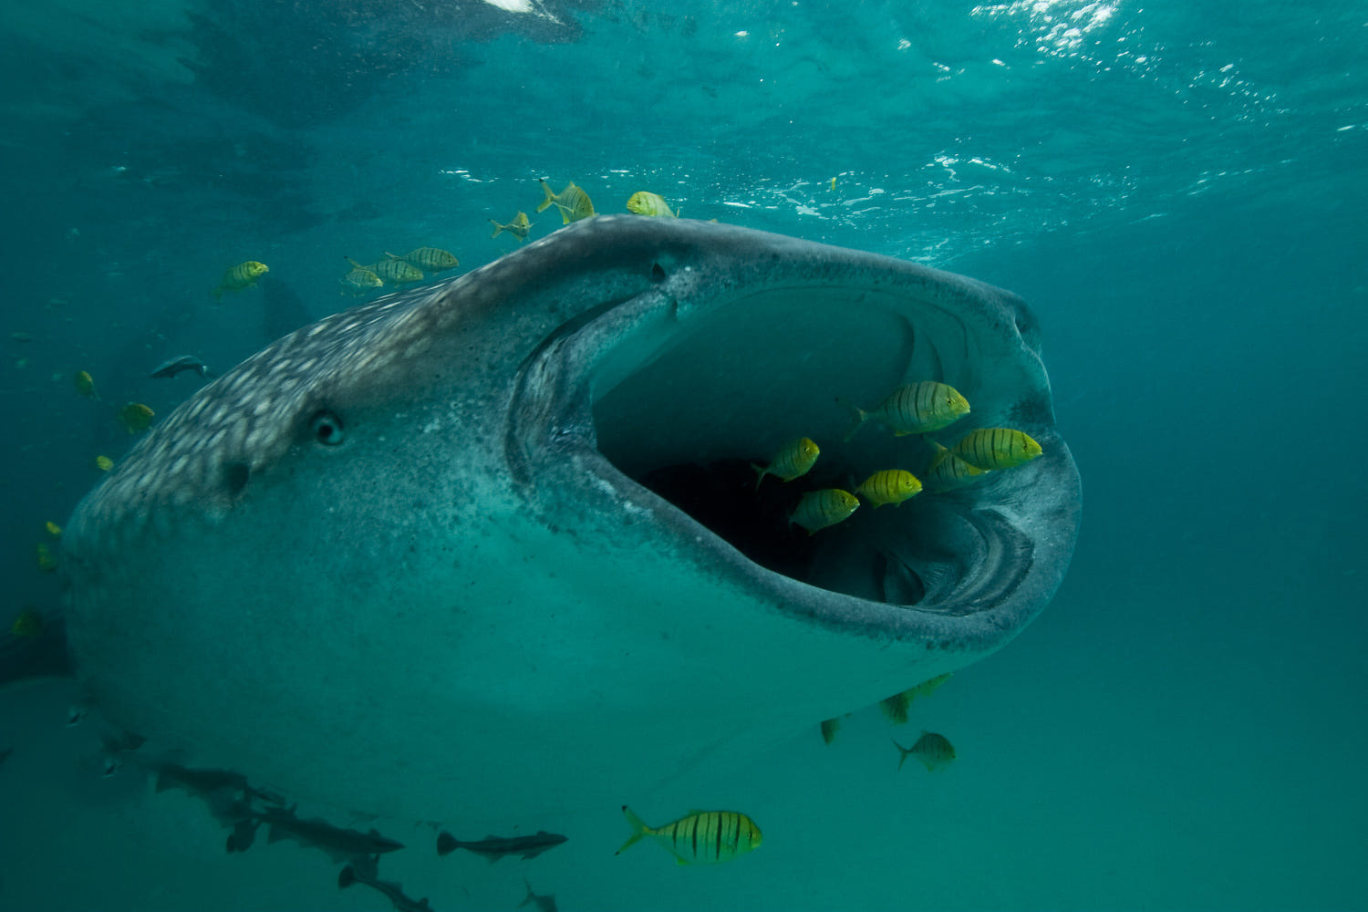
Cá lớn nuốt cá bé.

Slide 26
Nước mắt ngắn nước mắt dài.

Slide 27
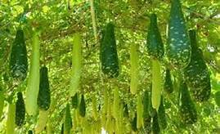
Bầu ơi thương lấy bí cùng
Tuy rằng khác giống nhưng chung một giàn.

Slide 28
- Động từ là những từ chỉ hoạt động, trạng thái của sự vật.
- Tính từ là những từ miêu tả đặc điểm hoặc tính chất của sự vật, hoạt động, trạng thái....
- Quan hệ từ là từ nối các từ ngữ hoặc các câu với nhau, nhằm thể hiện mối quan hệ giữa các từ ngữ hoặc các câu ấy.

Slide 29

CHÚC CÁC EM
HỌC TỐT!

